Slide 2
LE STOP MOTION, UN OUTIL NUMÉRIQUE POUR DÉVELOPPER LA CRÉATIVITÉ
Miriama CHEBRET
Référente numérique pour le 1er degré École supérieure du professorat et de l’éducation Polynésie française

Slide 3
Plan
PROBLEMATIQUE
Qu’est-ce que la créativité ?
Quels sont les facteurs favorisant la créativité ?
Quel support numérique ?
EXPLOITATION PEDAGOGIQUE
Le dispositif matériel
Le scénario pédagogique
La progressivité
ANALYSES
Quelles observations?
Quels apprentissages?
Quelles plus-values?
Conclusion

Slide 4
Problématique
En quoi le STOP MOTION pourrait-il contribuer
au développement de la chez les élèves ?

Slide 5
Qu’est-ce que la créativité ?
La créativité
« C’est la capacité, le pouvoir qu’a un individu de créer,
c’est à dire d’imaginer et de réaliser quelque chose de nouveau. »
CNRTL centre national de ressources textuelles et lexicales
Être créatif c’est
« être capable de réaliser une production qui soit à la fois nouvelle et adaptée au contexte dans lequel elle se manifeste. »
Todd Lubart, université Paris Descartes
La créativité ne relève pas d’une habileté particulière détenue par certaines personnes et ne s’exprime pas seulement dans le domaine des arts. C’est plus largement une capacité que chacun peut développer dans un environnement facilitateur.

Slide 6
Quels sont les facteurs favorisant la créativité ?
Proche de l’intérêt des apprenants (par exemple : le goût pour la production de vidéos)
Recherche de solutions
Libre choix de la thématique, des contenus, des moyens
Donne de la cohérence à l’ensemble des tâches
Vers une plus-value des apprentissages

Slide 7
Quel support numérique ?
Le STOP MOTION ou l’animation en volume est une technique qui permet de créer l’illusion du mouvement à partir d’une série de photographies d’objets immobiles.
L’application STOP MOTION offre la possibilité de réaliser une série de photos d’objets immobiles, placés dans un décor et de créer ainsi, grâce à la superposition des plans, une vidéo.

Slide 8
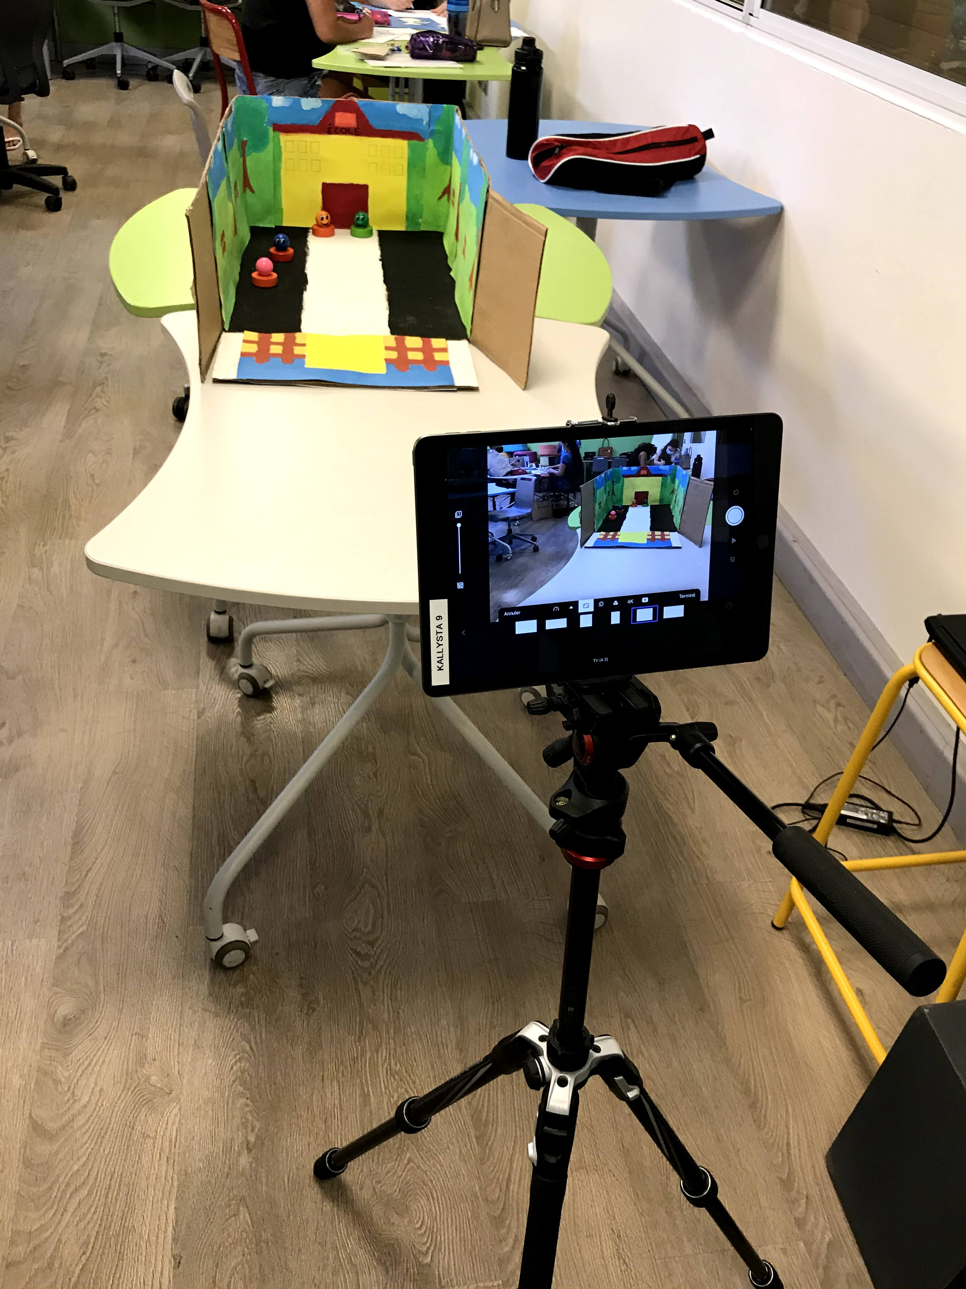
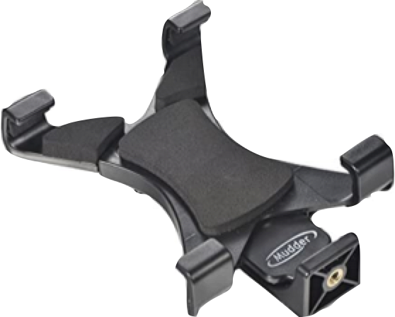
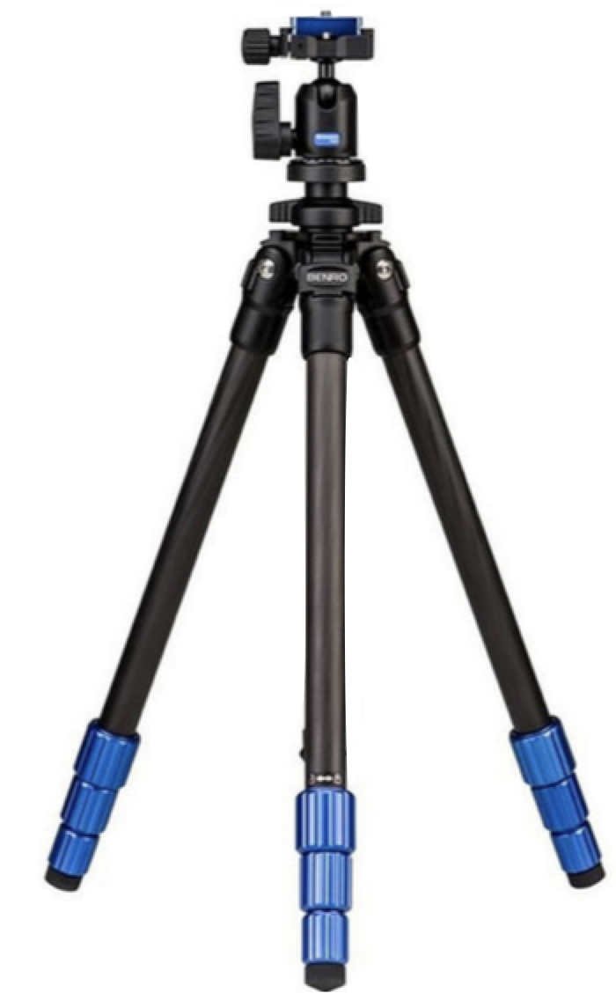
Le dispositif numérique

Slide 9
Le scénario pédagogique

Slide 10
La progressivité

Slide 11
Quelles observations ?
FORTEMENT SOLLICITEE
Imaginer la trame narrative, l’intrigue etc …
Choix du matériel, l’agencement des couleurs, les matériaux, etc …
Rajout des effets sonores pour accentuer les actions, les mouvements etc …

Slide 12
Quels apprentissages ?

Slide 13
Quelles plus-values ?
Va faciliter la capacité de créer à l’infini
Interface de co-construction de la créativité

Slide 14
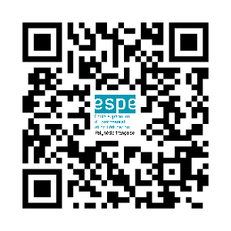
Conclusion
Cette proposition d’activité est une réponse possible à la question du STOP MOTION et de la créativité.
En formation initiale, la formation au numérique des étudiants et des professeurs des écoles stagiaires repose d’une part sur leur maîtrise des outils numériques et d’autre part, sur les usages qui en sont développés dans le cadre scolaire.
Des projets en consultation (téléchargement possible) sur le site de l’ESPE.
http://espe.upf.pf/ressources/projets-pedagogique-stop-motion/

Slide 15
Māuruuru
Suivez-nous sur #ADNEpf

